Slide 1
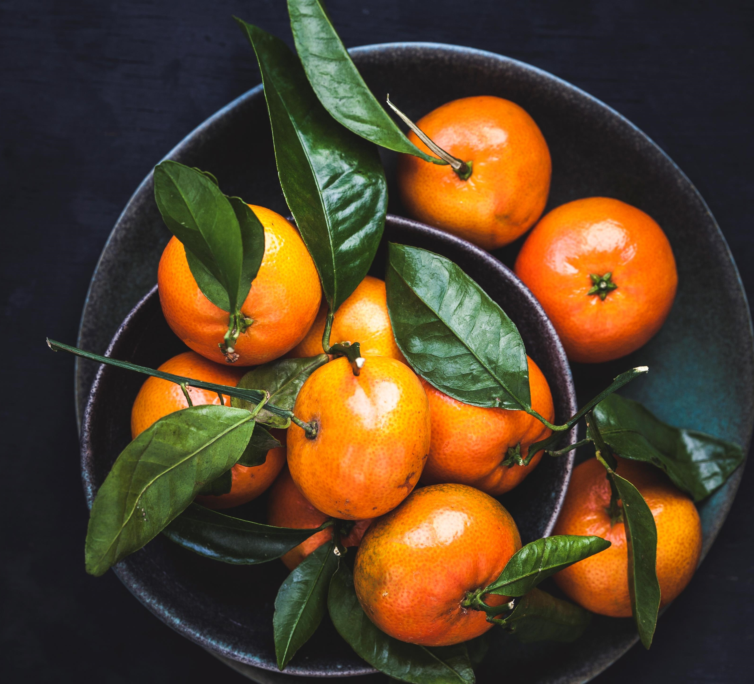
PLIN021 Sémantická analýza v praxi
Zuzana Nevěřilová
2020-2024

Slide 2
Od zkoumání významů k počítačové lingvistice
Význam zkoumali lidé nejméně od antiky.
Některé myšlenky 20. století významně ovlivnily počítačové zpracování významu.

Slide 3
Od zkoumání významů k počítačové lingvistice
Význam zkoumali lidé nejméně od antiky.
Některé myšlenky 20. století významně ovlivnily počítačové zpracování významu.
Proto se na ně podíváme

Slide 4
Východiska 20. stol: Princip kompozicionality
Princip kompozicionality (Principle of compositionality): Gottlob Frege, 1892
For every complex expression e in L, the reference of e in L is determined by the structure of e in L and the references of the constituents of e in L. [Szabó, 2020]
Význam celku lze určit z významů částí ...
rychlý + auto = rychlé auto
... a struktury výrazu
otcův bratr vs. Bratrův otec
Porušení principu kompozicionality – idiomy, frazémy:
slaměný + vdovec ≠ slaměný vdovec

Slide 5
Východiska 20. stol: Odgen-Richardsův trojúhelník
Význam (designát)
Thought or Reference
Triangle of reference (Ogden, Richards, 1923)
symbolizuje
odkazuje (refers to)
Symbol (znak)
Referent (denotát)

Slide 6
Východiska 20. stol: Odgen-Richardsův trojúhelník
symbolizuje
odkazuje (refers to)
„pes“

Slide 7
Východiska 20. stol: Odgen-Richardsův trojúhelník
KONCEPTY
Význam (designát)
Thought or Reference
Triangle of reference (Ogden, Richards, 1923)
SVĚT
JAZYK
symbolizuje
odkazuje (refers to)
Symbol (znak)
Referent (denotát)

Slide 8
Východiska 20. stol: Odgen-Richardsův trojúhelník
KONCEPTY
SVĚT
JAZYK
symbolizuje
odkazuje (refers to)
„pes“

Slide 9
Východiska 20. stol: Typy významů (G. LEECH, 1981)
konceptuální (kognitivní, logický, denotační)
Kontrast („muž“ vs. „žena“)
Princip kompozicionality („žena“ = adult, human, feminine)
konotační („žena“ = „upovídaná“, „citlivá“, „slabá“ ...)
sociální („mladík“ vs. „ogar“)
emocionální („kůň“ vs. „herka“)
reflektovaný (je obtížné užít slova v jednom významu, aby se neasocioval jiný, např. „kozy“)
kolokační (typické pro adjektiva – „černý“ = „bez placení“, pouze v kolokaci „černý pasažér“)

Slide 10
Formální popis významu: metajazyk a reprezentace
Význam je myšlenka.
Chceme-li popsat význam, musíme použít jazyk.
Přirozený jazyk má některé inherentní vlastnosti:
Vágnost
Nejednoznačnost
Významové posuny
Jakým jazykem popsat jazyk?
Nejlépe více formalizovaným jazykem
Myšlenky souvisejí s naším světem.
Myšlenky souvisejí s naším jazykem.
Potřebujeme znát náš svět, abychom rozuměli jazyku?
Jakým způsobem popsat náš svět (když jej kompletně neznáme)?
(Sémantický) METAJAZYK
REPREZENTACE (Model)

Slide 11
Sémantická analýza a velké jazykové modely
Je nějaká úloha, kterou současné velké jazykové modely (LLM) neumí vyřešit dobře?
Pro některé domény nebo jazyky neexistují (kvalitní) LLMs
Pragmatika
Rozpoznávání záměru mluvčího (humor, ironie, výmluva)
Faktická tvrzení
Velké vylepšení: fine-tuning, RAG
Common sense
Here is a bag filled with popcorn. There is no chocolate in the bag. The bag is made of transparent plastic, so you can see what is inside. Yet, the label on the bag says ’chocolate’ and not ’popcorn.’ Sam finds the bag. She had never seen the bag before. Sam reads the label.

Slide 12
Literatura
Szabó, Zoltán Gendler, “Compositionality”, The Stanford Encyclopedia of Philosophy (Fall 2020 Edition), Edward N. Zalta (ed.), URL = <https://plato.stanford.edu/archives/fall2020/entries/compositionality/>.
“Teoretické základy selekčních jazyků v sémiotice”, Wikisofia. 2013. ISSN: 2336-5897 https://wikisofia.cz/wiki/Teoretick%C3%A9_z%C3%A1klady_selek%C4%8Dn%C3%ADch_jazyk%C5%AF_v_s%C3%A9miotice
Tomer Ullman: Large Language Models Fail on Trivial Alterations to Theory-of-Mind Tasks. 2023. arXiv 2302.08399. https://arxiv.org/abs/2302.08399

